Slide 1
Муниципальное бюджетное общеобразовательное учреждение «Новомарьясовская СОШ-И»
Индивидуальный проект
Тема: «Горжусь своими предками»
Выполнил: Додонков Егор
Обучающийся 2 класса
Руководитель: Додонкова Валерия Александровна
Учитель начальных классов

Slide 2
Цели и задачи работы:
Цель:
-способствовать формированию патриотических чувств.
Задачи:
-воспитание чувства уважения и признательности к участникам Великой Отечественной войны за их подвиг верность и преданность Родине!

Slide 3
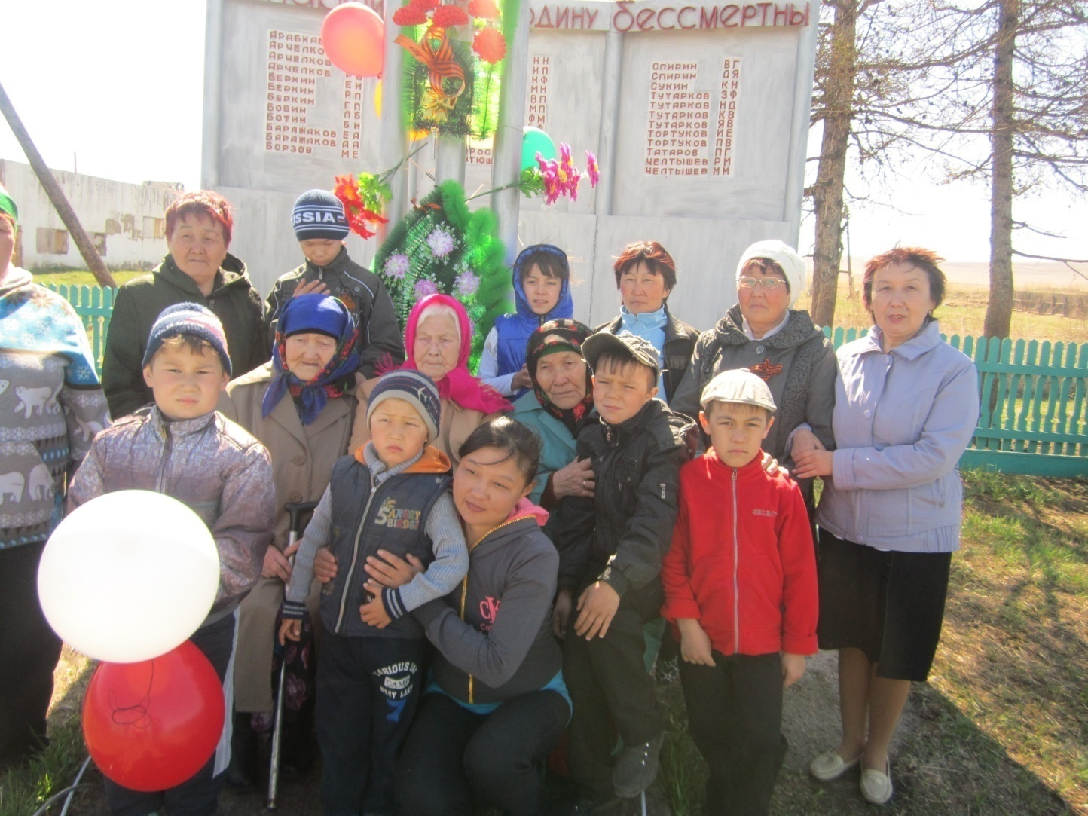
Поклонимся великим тем годам,
Тем славным командирам и бойцам,
И маршалам страны и рядовым,-
Поклонимся и мертвым и живым-
Всем тем, которых забывать нельзя,
Поклонимся,поклонимся,друзья!...

Slide 4
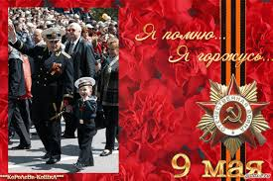
Совсем скоро мы будем отмечать славную дату - 72 года Великой Победы!
Прошло 72 года с того дня, когда впервые отпраздновали День Победы над Германскими захватчиками. Труден был путь к этой Победе, но Советский народ, не смотря на все трудности, боль, голод, разруху, потерю близких людей – выстоял и победил.
Мне бы хотелось, чтобы я и мои сверстники, как можно больше знали и помнили о великой Отечественной войне, о героях и их подвигах.

Slide 5


В нашей семье бережно хранят и передают память о событиях Великой Отечественной войны. Герои великих событий — наши деды и прадеды, их время было временем сражений. Они боролись за наше счастье, чтобы мы сейчас жили в мире и спокойствии.
Я хочу рассказать о своих прадедушках: Додонкове Егоре Ивановиче, Додонкове Трофим Ивановиче,
. Со слов своих родителей я знаю не много, но эта память о них должна жить вечно.
Никто не забыт, ничто не забыто

Slide 6

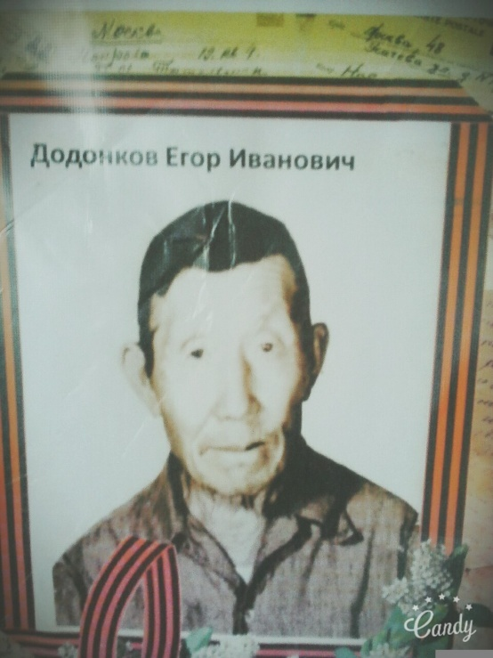
Додонков Егор Иванович родился в 1910 г. в д.Монастырево Ширинского р-на . Призван в 1941 г. Саралинским РВК ХАО. В боевых действиях ВОВ участвовал в составе 154 отдельного мотострелкового батальона-плотник-мостовик. В июле 1942г. Попал в плен,освобожден из плена в мае 1945г. И демобилизован.До выхода на пенсию работал чабаном в Чулымском совхозе, умер в 1997г.

Slide 7

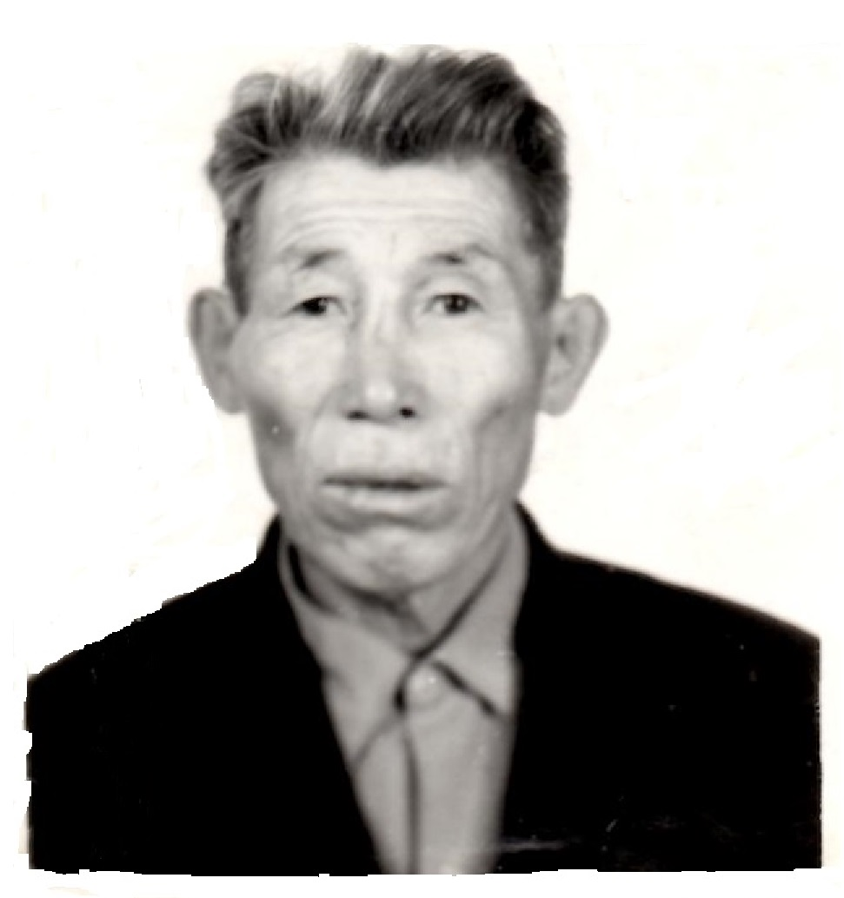
Додонков Трофим Иванович родился в 1913г. в д.Монастырёво Ширинского р-на.Призван в декабре 1945г. Ширинским РВК ХАО.В боевых действиях ВОВ участвовал в составе Южного фронта,97 артполка,29 отдельного истребительного дивизиона,195 минометного полка, командир орудия и миномёта, дважды ранен. Награжден орденами: Красной Звезды,Отечественной войны 1 степни; медалями: «За отвагу», За оборону Кавказа» , «За победу над Германией», «Юбилейными». Демобилизован 18.10.1945г. До выхода на пенсию работал в совхозе учётчиком. Жил в д.Монастырево Орджоникидзевского р-на,умер 1989г.

Slide 8
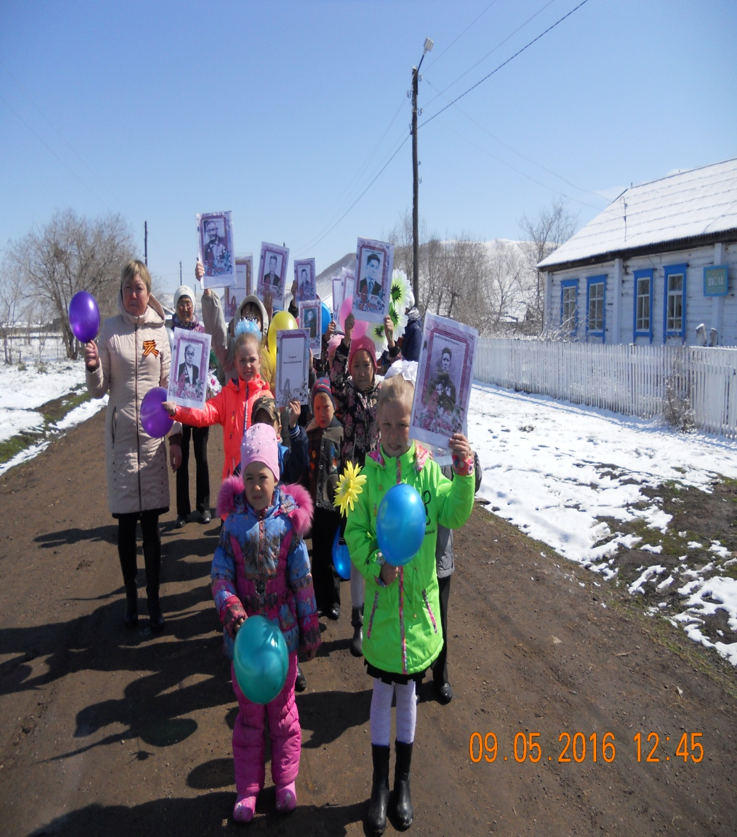
Мы должны с особым почётом, заботой и вниманием относиться к каждому ветерану Великой Отечественной войны. Память о героическом времени будет жить вечно. Нельзя забывать этот праздник! Его никто не забудет! Он навсегда останется в наших сердцах на долгие - долгие годы.
Они отчизну защищали,
Бесстрашно шли на смертный бой,
Чтоб дети в счастье выросли
В стране свободной и родной.

Slide 9
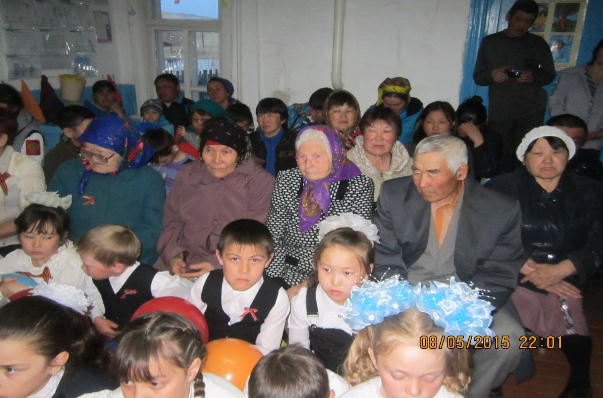
И в мирное время молодые люди уходят в армию служить.
Молодые защитники Родины знают, что вся страна за их спиной, и его они сильны. Они любят свою Родину, и если придёт беда, первыми вступят в бой за землю, своего детства.

Slide 10
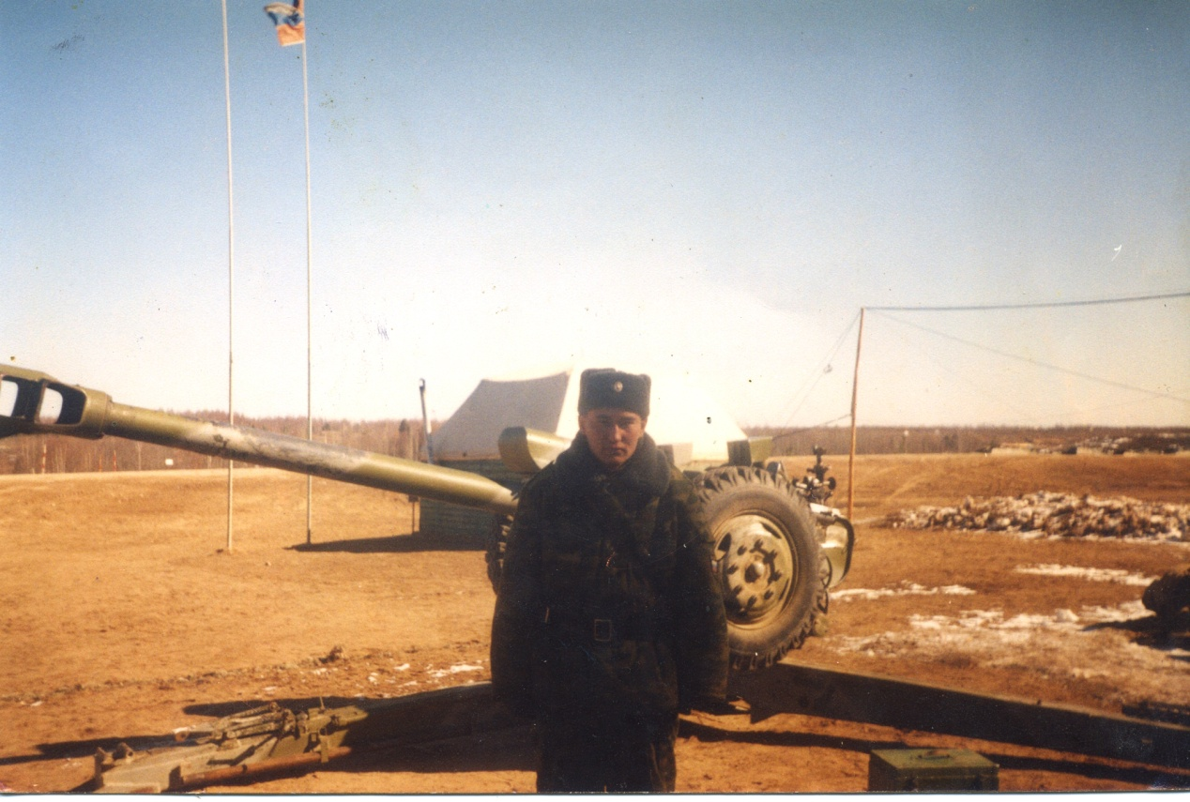
Додонков Николай Николаевич родился 26 декабря 1982г. в д.Монастырево Орджоникидзевского р-на. Выпускник Новомарьясовской СОШ-И.В 2000 г. был призван в армию. Два года проходил службу в закрытом г.Железногорске. После армии служил два года по контракту в г.Пскове. Работал в совхозе скотником. Умер в 2008г.

Slide 11
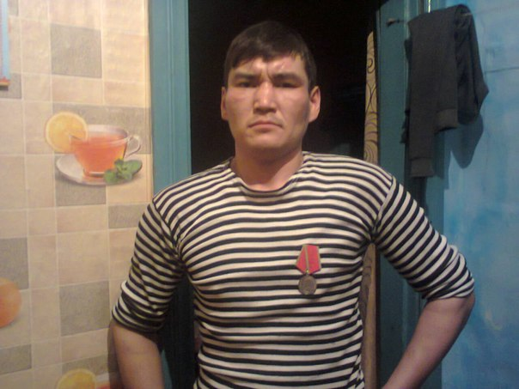
Додонков Сергей Николаевич родился 27 ноября 1984 г. в д.Монастырёво Орджоникидзевского р-на.Выпускник Новомарьясовской СОШ-И.В 2002 г. был призван в армию.Пол года служил в пгт.Нахабино Московской области 6-ой Гвардейской Ковельский Красноземный учебный центр инженерных войск , обучался саперному делу.После обучения был направлен в Чечню,там разминировал дороги.Первого сентября 2004г. Подорвался на фугассе,осколок попал в голову и плечо.Награжден медалью «Суворова».В настоящее время проживает в д.Монастырево.

Slide 12
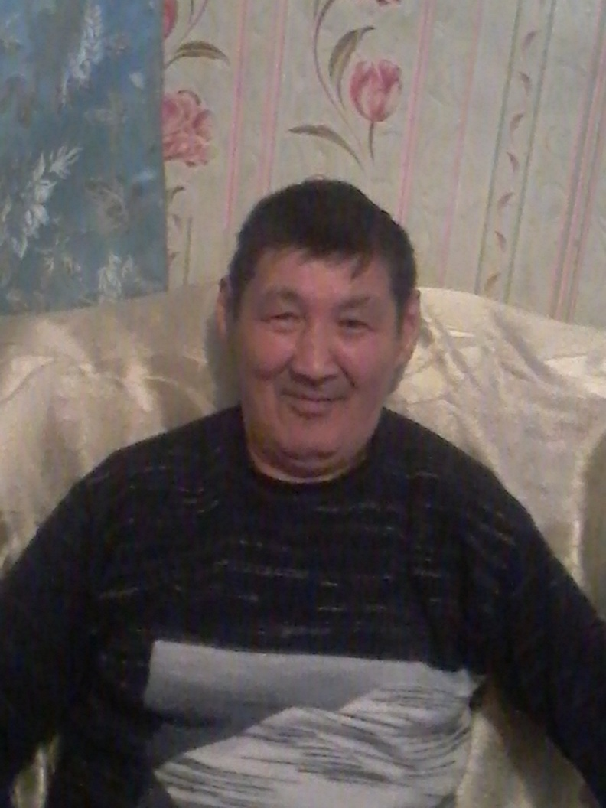
Додонков Николай Иванович родился 10 августа 1956г. в д.Когунек Орджоникидзевского р-на.Призван Орджоникидзевском РВК 8 ноября 1974 года.На пол года попал в учебку на Дальний Восток в пограничные войска.Закончив учебку направили по назначению на Запад в Литву г.Клайпеда недалеко от границы.Затем попал на заставу, где проходил службу до 18 декабря 1976г.В настоящее время проживает в д.Монастырёво на пенсии.

Slide 13
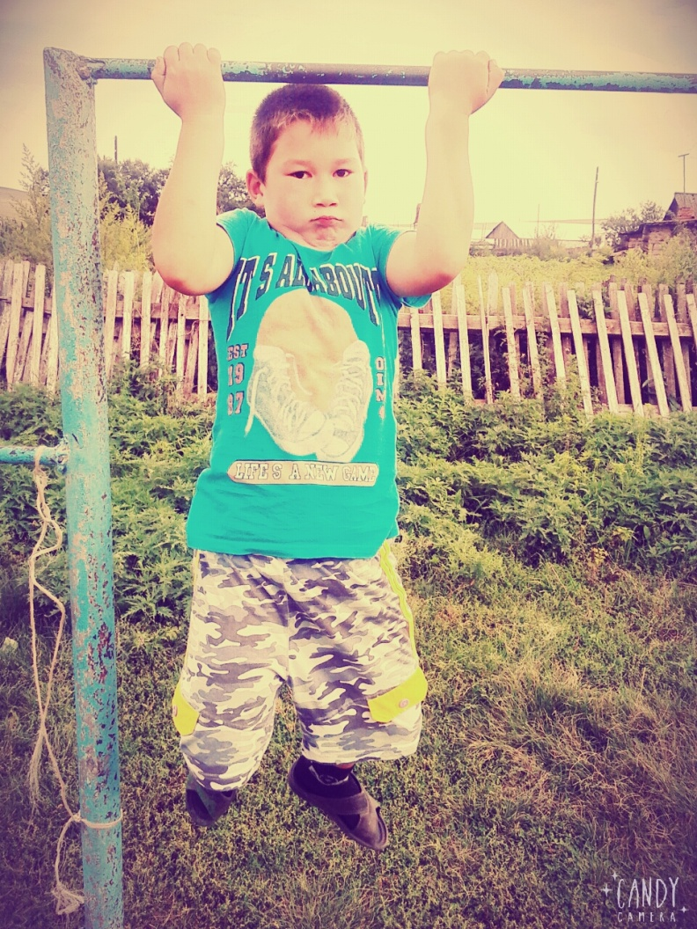
А солдатом чтобы стать,
Нужно многое узнать,
Быть проворным и умелым,
Очень ловким, сильным, смелым.

Slide 14
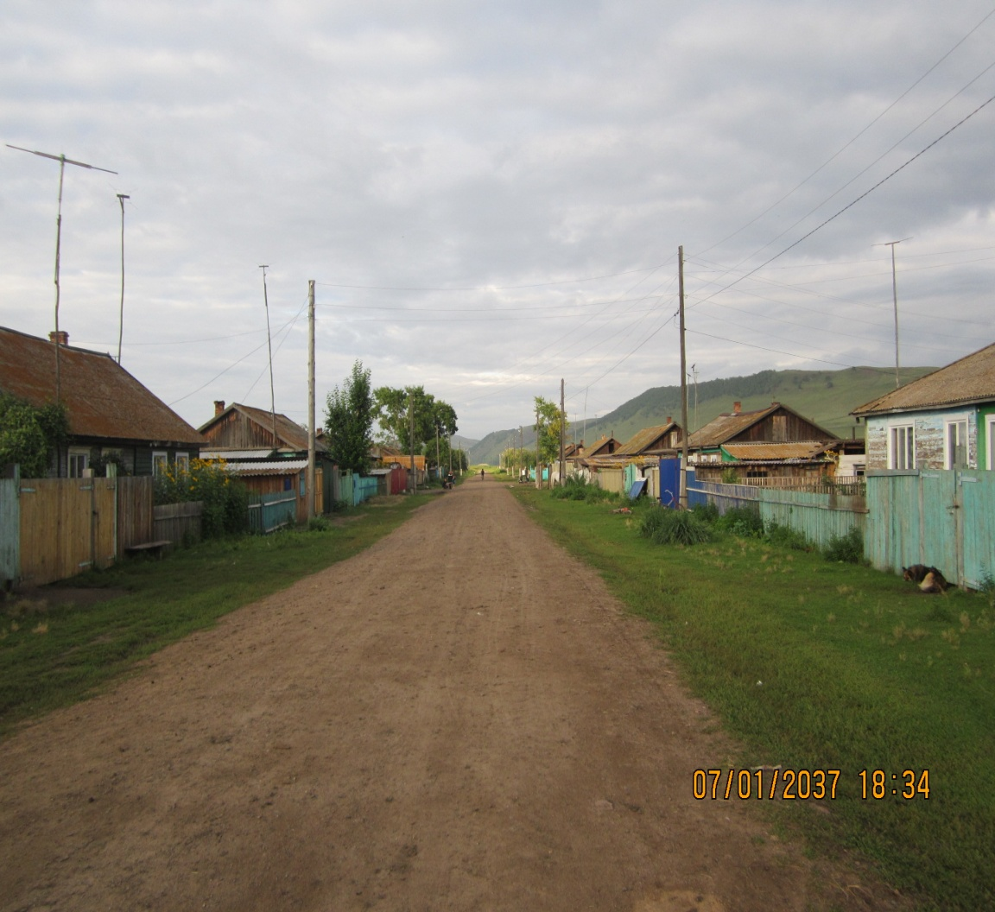
Пусть будет мир на всей земле,
Пусть будет мир всегда,
Чтоб нам расти для славных дел,
Для счастья и труда!
Солнце светит, пахнет хлебом,
Лес шумит, река, трава…
Наша задача больше рассказать о подвиге нашего народа, воспитывать патриотические чувства, уважительное отношение к воинам-защитникам, желание подражать им, быть такими же сильными, смелыми и благородными. Любить свою Родину и гордиться ею.

Slide 15
Спасибо за внимание!

